Slide 1
Estudio de funciones
Taller: Representación de funciones

Slide 2

Representación de Funciones
Problema 1:
Representar gráficamente

Slide 3
Representación de Funciones
Solución:
Continua
1) Dominio
2) Simetrías
Sin simetrías
Reformulamos el valor absoluto:
si
si

Slide 4
Representación de Funciones
Solución:
si
si
3) Puntos de intersección con los ejes
OY
OX

Slide 5
Representación de Funciones
Solución:
si
si
4) Asíntotas
Sin asíntotas
5) Monotonía
si
si
Cambio de monotonía (signo)
Cambio de monotonía (signo)

Slide 6
Representación de Funciones
Solución:
si
si
5) Monotonía
si
si

Slide 7
Representación de Funciones
Solución:
si
si
5) Monotonía
–
+
0
–
+
Mín.
Máx.
Mín.
6) Extremos relativos
Mín.
Máx.
Mín.

Slide 8
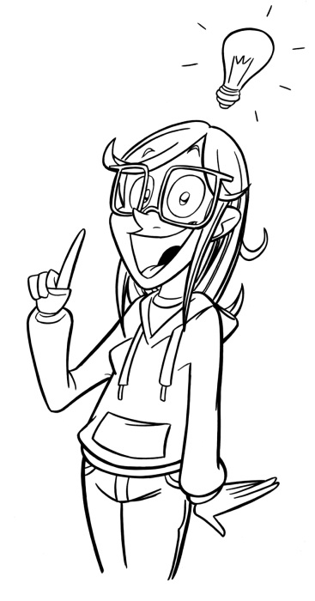
Representación de Funciones
Solución:
si
si
7) Concavidad y convexidad
si
si
si
si
+
–
+
Mín.
Mín.

Slide 9
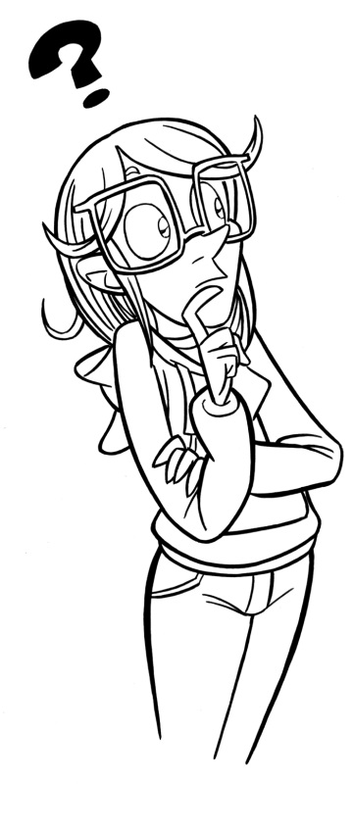
Representación de Funciones
Solución:
si
si
8) Tabla de valores

Slide 10
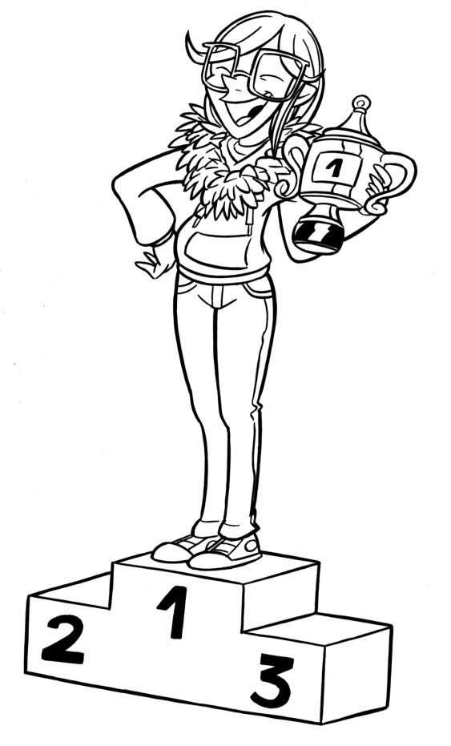
Representación de Funciones
Solución:
si
si
9) Representación gráfica
3
1
–2
x
2
–3

